Slide 1
ЗАЩИТНИКИ ЗЕМЛИ РУССКОЙ
Праздничная программа для начальных классов,
посвящённая Дню Защитника Отечества:
литературно- музыкальную композиция
и спортивно- массовые игры.
Автор разработки - Маркушева Светлана Петровна,
учитель изобразительного искусства ГБОУ СОШ №262
города Санкт – Петербург, 2013 год.

Slide 2
- ДЕНЬ ЗАЩИТНИКОВ ОТЕЧЕСТВА
Notes:
Сегодня праздник – День Защитника Отечества, а значит мы должны поздравить всех ныне живущих воинов и почтить память героев прошлых лет. Любит народ своего воина. О нём много сложено былин и сказок, придумано пословиц и поговорок, написано песен, рассказов и романов.
Быль и сказка о русском солдате, который воевал и воюет отлично.
Дымом греется, шилом бреется.
А при случае и кашу из топора сварит – пальчики оближешь.
Все знают: тяжело в учении - легко в бою.
И ещё: плох тот солдат, который не мечтает стать генералом.
Именно так говорил наш великий полководец – Александр Васильевич Суворов.

Slide 3
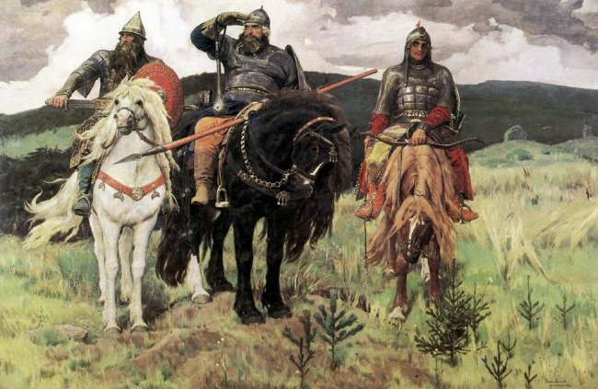
В. Васнецов. «Богатыри».
Notes:
Издревне, на страже нашей Родины стояли отважные войны, о них слагали легенды и былины. И вы, ребята, знаете конечно этих героев русских былин! Вот и они.
Я из города из Мурома,
Из села того Карочарова,
И зовут меня Илья Муромец!
Я стоял за Русь много лет и зим,
Не жалея сил и времени,
Чтобы Русь никогда, на все времена
Воевать, разорять было некому!
А кто помнит моих содружинников?
То Добрынюшка и Алёшенька!
Здравствуй друг сердечный, Ильюшенька!
Здравствуйте вы все – люди добрые!
Поспешали к тебе мы с Алёшею
Послужить своей милой Родине!
Зорким соколом оглядим вокруг
Чистоту полей, высоту лесов.
Чтобы враг на Русь не посмел напасть.
Вечно будем здесь на посту стоять!

Slide 4
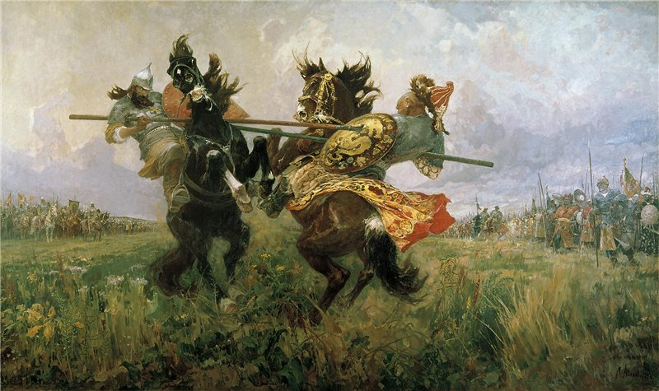
В. Васнецов.
Поединок Пересвета с Челубеем.
Notes:
Долгие века отражала нападения врагов со всего света: сначала на Русь рвались половцы и монголо-татары, потом рыцари – крестоносцы с Запада, литовцы, поляки, шведы. Но выдержала Русь нападки врагов.

Slide 5
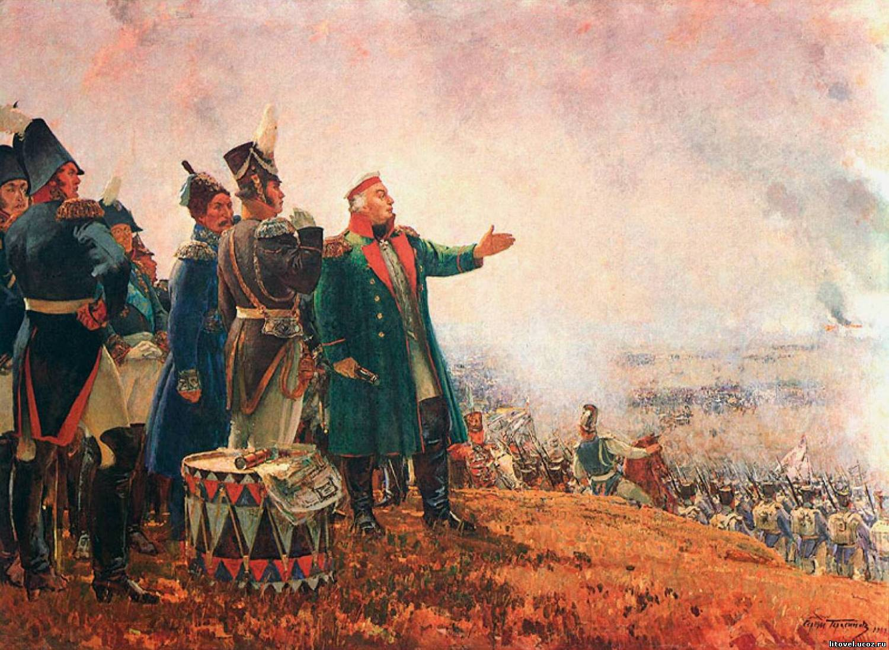
С. Герасимов. Кутузов на Бородинском поле.
Notes:
Немало народу полегло, защищая Родную землю от нашествия Наполеона в 1812 году. А во время Великой Отечественной войны 1941 – 1945 года весь народ от мала до велика поднялся на защиту Отечества.
Никогда Родина не забудет своих боевых генералов, ведущих за собой армии солдат. Вот они – наши знаменитые полководцы!

